Slide 1
MATLAB符号计算
在科学研究和工程应用中，除了存在大量的数值计算外，还有对符号对象进行的计算。符号计算可以获得比数值计算更一般的结果。matlab的符号运算工具箱（Symbolic Math Toolbox）具有强大的功能，而这些功能都是建立在Maple软件的基础上。1993年MathWorks公司购买了Maple软件的使用权。

Slide 2
MATLAB符号计算
1、符号计算基础
2、求函数的极限
3、求函数的导数
4、求积分
5、求级数

Slide 3
一、符号计算基础
Matlab提供了一种符号数据类型。在进行符号运算前首先要建立符号对象，然后才可以进行符号对象的运算。
1、建立符号变量和符号常数
符号量名=sym（符号字符串）
例1.1 a=sym(‘a’);b=sym(‘b’);w=a*a+b*b;
输出结果：w=a^2+b^2

Slide 4
一、符号计算基础
例1.2 p1=sym(‘3’);k1=sym(‘8’);
sqrt(p1+k1);
输出（3+8）^(1/2)
syms命令 一次可以定义多个符号变量
例如 syms a b c d
2、建立符号表达式
建立符号表达式有以下三种方法：
第一种，利用单引号生成符号表达式

Slide 5
一、符号计算基础
例如 y=‘1/sqrt(2*x)’;
输出 y= 1/sqrt(2*x)
第二种，用sym函数建立符号表达式
例如 U=sym(‘3*x^2-5*y’);
输出：U=3*x^2-5*y
第三种，使用已经定义的符号变量
syms x,y; V=3*x^2-5*y+2*x*y+6

Slide 6
一、符号计算基础
3、符号表达式的因式分解与展开
factor(s) 对符号表达式s分解因式
expand(s)对符号表达式s进行展开
collect(s)对符号表达式s合并同类项
collect(s,v)对符号表达式s按变量v合并同类项

Slide 7
一、符号计算基础
例3.1 syms a b x y ;
A=a^3-b^3;
factor(A)
ans=(a-b)*[(a^2+a*b+b^2)]
factor(sym(‘420’))
ans=(2)^2*(3)*(5)*(7)

Slide 8
一、符号计算基础
s=(-7*x^2-8*y^2)*(-x^2+3*y^2);
expand(s)
ans= 7*x^4-13*x^2*y^2-24*y^4
collect(s,x) %对x合并同类项
ans= 7*x^4-13*x^2*y^2-24*y^4(此例中无同类项)

Slide 9
一、符号计算基础
4、符号表达式的化简
simplify(s):应用函数规则对s进行化简
simple(s):综合化简
例4.1 s=‘(-a^2+1)/(1-a)’;
simplify(s)
ans=a+1

Slide 10
一、符号计算基础
例4.2 syms x y;
s=(x^2+y^2)^2+(x^2-y^2)^2;
simple(s)
ans=
2*x^4+2*y^4
5、符号表达式与数值表达式之间的转换
sym(3.14) ans=157/50

Slide 11
一、符号计算基础
eval 将符号表达式变换成数值表达式
phi=‘(1+sqrt(5))/2’;
eval(phi)
ans=1.6180

Slide 12
二、 求函数的极限
引例 连续复利问题
某顾客向银行存入本金1元，银行年复利率为10%，，n年后他在银行的存款总额
a_{n}=(1+10%)^{n}.但是银行如果改成每月、每天、每秒……计算一次利息，那10年后他的存款总额是多少？

Slide 13
二、 求函数的极限
解：每年结算m次时，复利率为0.1/m，10年共结算10m次。10年后顾客的存款记为a(m)=(1+0.1/m)^{10m}
建立function函数文件如下：
function c=cunkuan(m)
c=(1+0.1/m)^(10*m);

Slide 14
二、 求函数的极限
每年结算一次cunkuan（1）是2.5937；
每月结算一次cunkuan（12）是2.707；
每天结算一次cunkuan（365）是2.7179；
每秒结算一次cunkuan（365*24*3600）是2.71828187436074；
这就是e，一个重要常数！

Slide 15
Matlab中求极限的命令
syms x
limit(F,x,a) 当x趋于a时表达式F的极限
limit(F,x,inf)当x趋于无穷大时表达式F的极限；
limit(F,x,a，‘right’)当x趋于a+0时表达式F的右极限；
limit(F,x,a，‘left’)当x趋于a-0时表达式F的左极限；

Slide 16
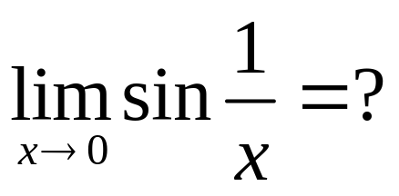
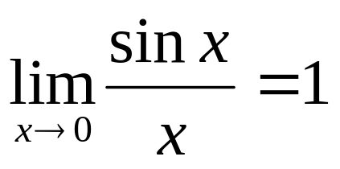
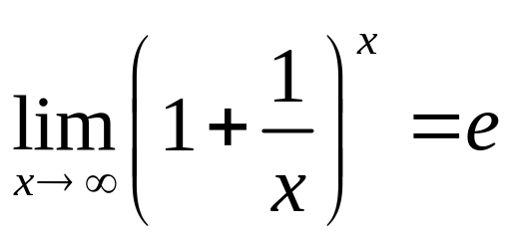
几个重要极限
例1
先画图看看三个函数的变化趋势

Slide 17
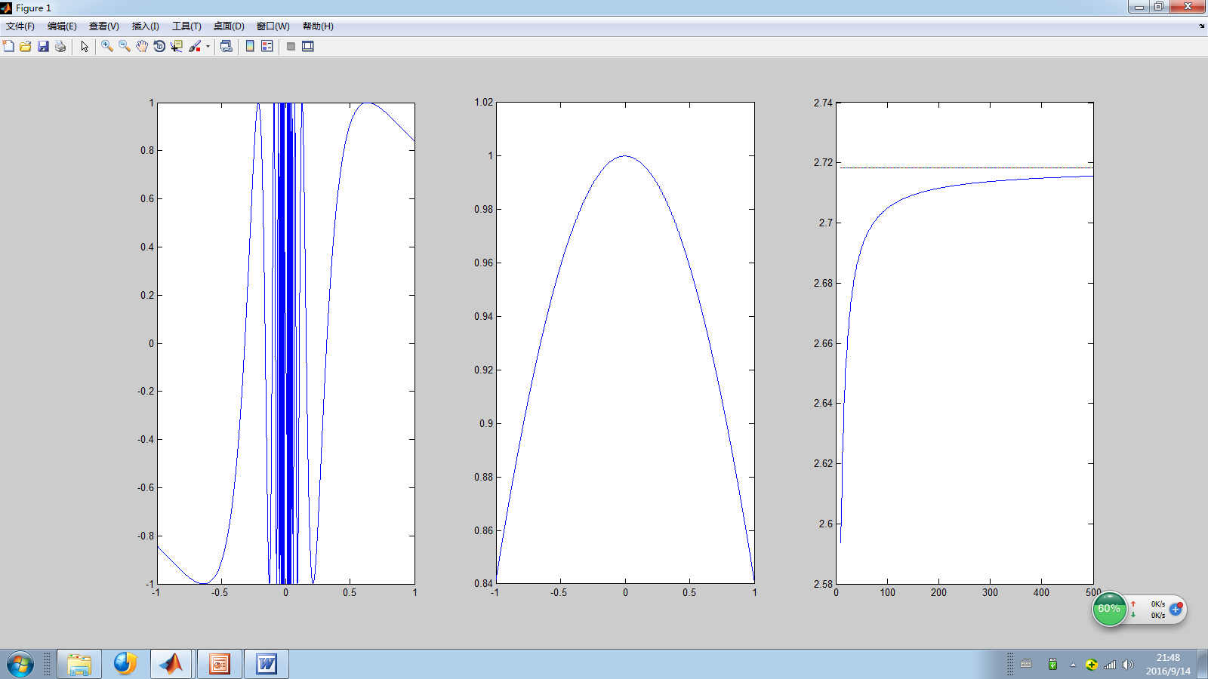
二、 求函数的极限

Slide 18
二、 求函数的极限
syms x;
limit(sin(1/x),x,0) ans=NaN
limit(sin(x)/x,x,0) ans=1
limit((1+1/x)^x,x,inf) ans=exp(1)
这就是e

Slide 19
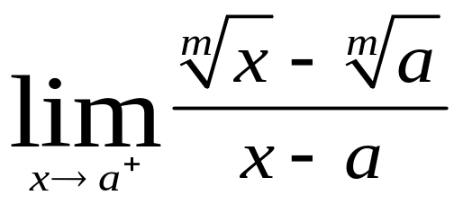
二、 求函数的极限
例2
syms a m x;
f=(x^(1/m)-a^(1/m))/(x-a);
limit(f,x,a，‘right’)
ans =a^(1/m - 1)/m

Slide 20
三、 求函数的导数
diff（）函数用于对符号表达式求导数
diff(f,v):以v为自变量，对符号表达式f求一阶导数；
diff(f,v,n):以v为自变量，对符号表达式f求n阶导数；
想一想？如果是二元函数求偏导怎么办？

Slide 21
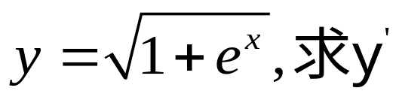
三、 求函数的导数
例1
syms x;
f=sqrt(1+exp(x));
diff(f)
ans =exp(x)/(2*(exp(x) + 1)^(1/2))
这里没有指定求导变量和阶数，按默认规则处理

Slide 22
二阶导数
例2 y=xcosx,求y对x的二阶、三阶导数
syms x
f=x*cos(x);diff(f,x,2)
ans =- 2*sin(x) - x*cos(x)
diff(f,x,3)
ans =x*sin(x) - 3*cos(x)

Slide 23
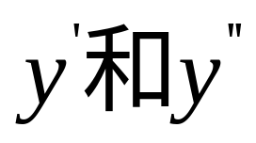
参数方程的导数
x=acost, y=asint,求
程序： syms a t x y
f1=a*cos(t); f2=a*sin(t);
diff(f2)/diff(f1) %一阶导数
ans =-cos(t)/sin(t)

Slide 24
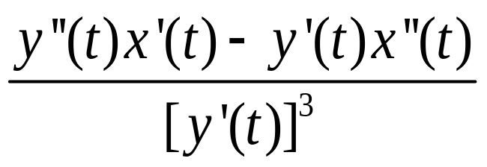
参数方程的二阶导数
y对x的二阶导数公式：
（diff(f1)*diff(f2,2)-diff(f1,2)*diff(f2)）/(diff(f1))^3
ans =-(a*b*cos(t)^2 + a*b*sin(t)^2)/(a^3*sin(t)^3)

Slide 25
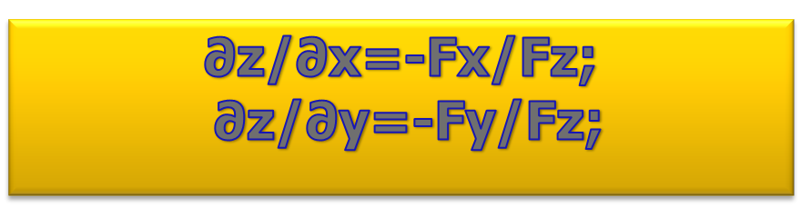
隐函数求导
z=f(x,y)由方程x²+y²+z² =a²定义，求
z_{x}’ 和z_{y}’
程序：f=x^2+y^2+z^2-a^2;
zx=-diff(f,x)/diff(f,z)
zy=-diff(f,y)/diff(f,z)
对z求偏导

Slide 26
四、符号积分
不管被积函数的形式如何、复杂程度怎样，采用数值积分法总可以求得一个结果，这种结果大部分情况下都是近似的符号积分方法可以获得积分的解析解。
Matlab中int（）函数用于求不定积分，
int(f) 对被积函数f求不定积分
int(f,v)以v为自变量，对被积函数f求不定积分

Slide 27
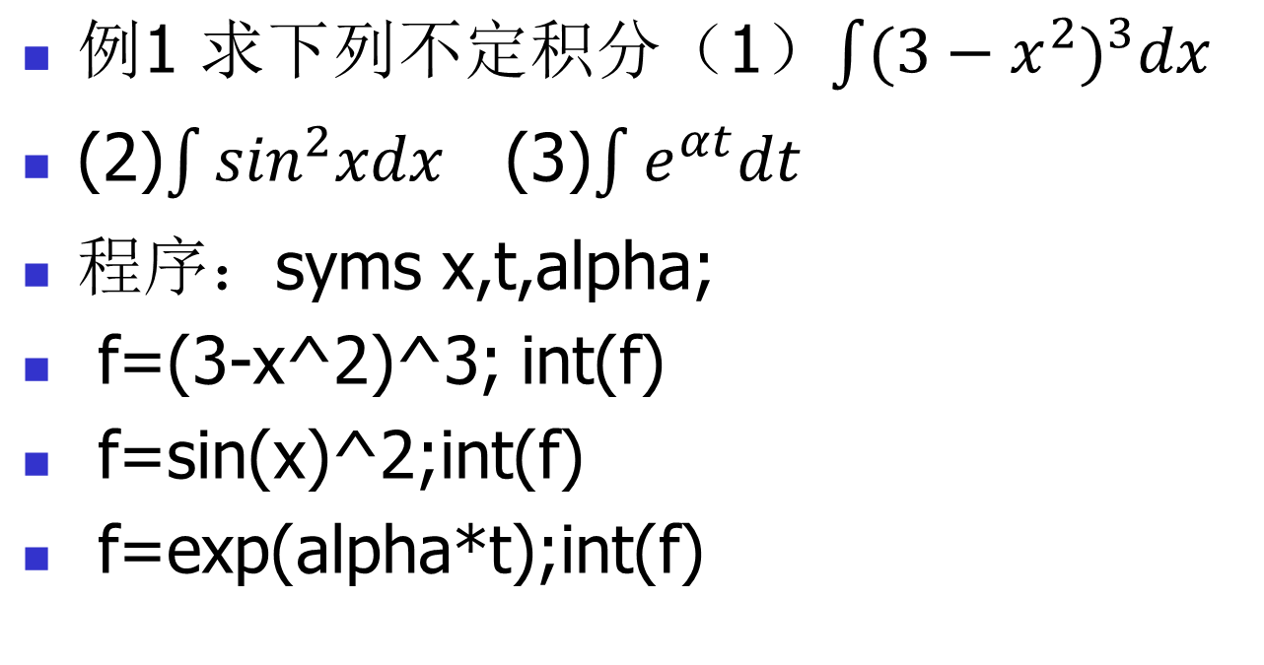
不定积分

Slide 28
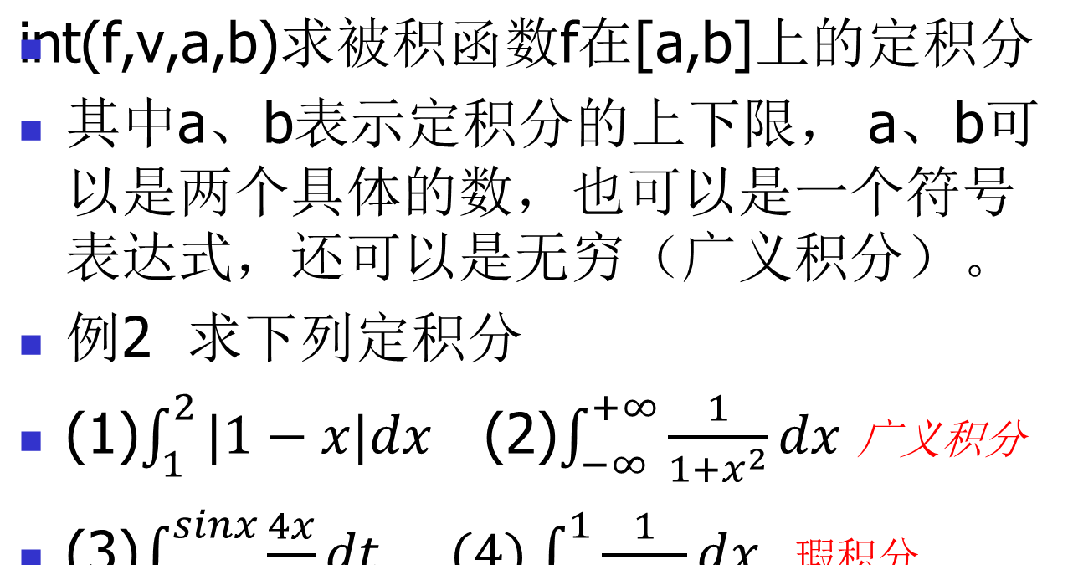
符号函数的定积分

Slide 29
符号函数的定积分
程序：syms x, t;
int(abs(1-x),1,2) %求（1）
f=1/(1+x^2); int(f,-inf,inf) %求（2）
int(4*x/t,t,2,sin(x)) %求（3）
int(1/sin(x),x,0,1) %求（4）瑕积分

Slide 30
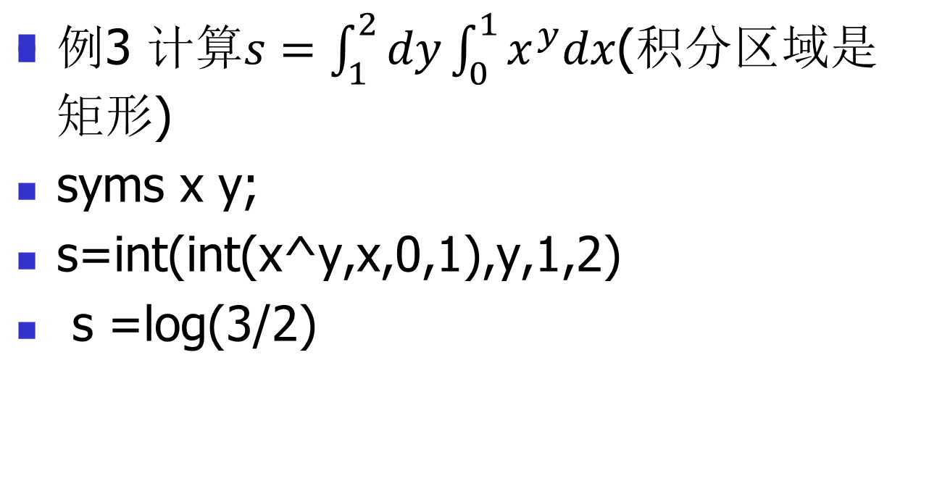
二重积分
如果积分上下限是函数表达式（积分区域是由曲线包围的部分），怎么办？

Slide 31
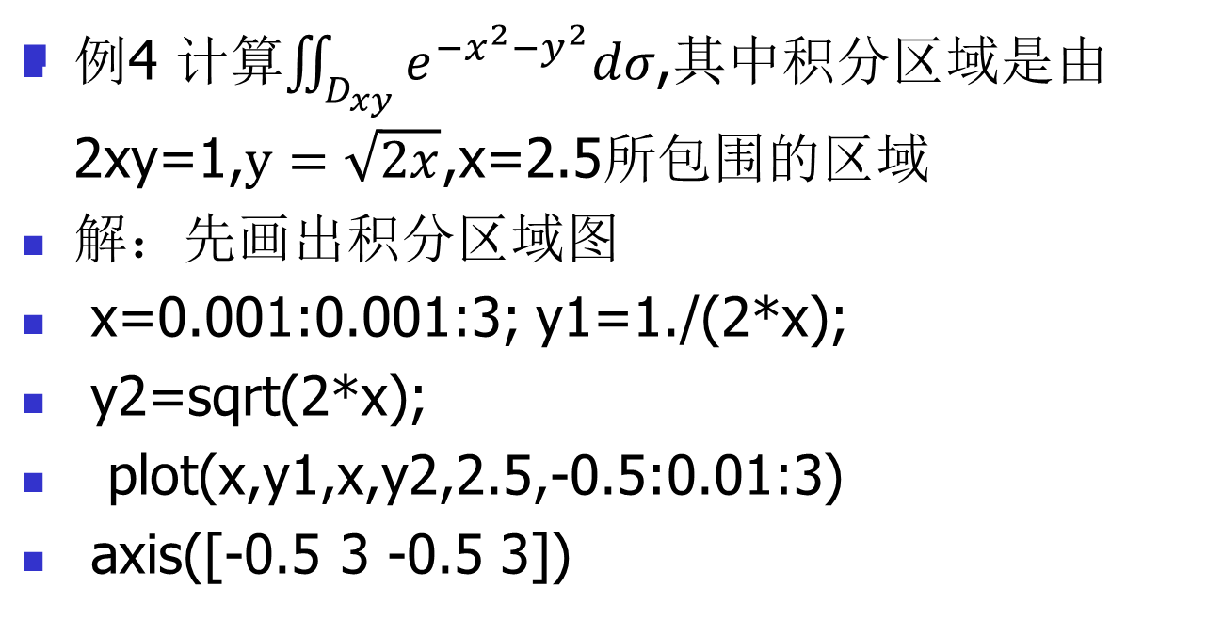
二重积分

Slide 32
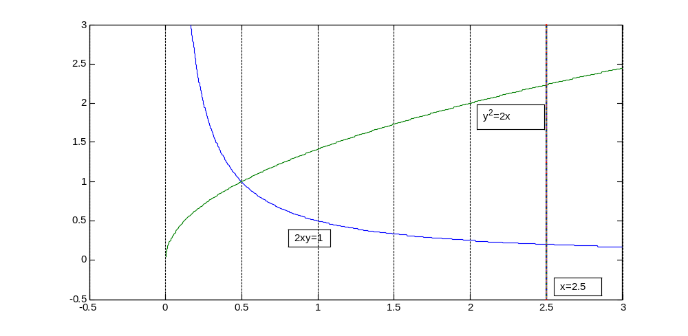
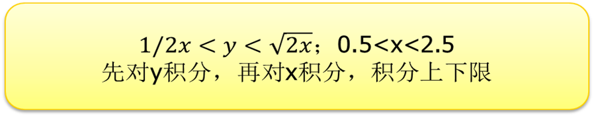
二重积分

Slide 33
二重积分
syms x y;
f=exp(-x^2-y^2);
y1=1/(2*x); y2=sqrt(2*x);
fy=int(f,y,y1,y2)
fx=int(fy,x,0.5,2.5)
vpa(fx) %求符号表达式的数值
ans=0.1241279880872

Slide 34
傅里叶变换 fourier(f,x,t)
拉普拉斯变换 laplace(f,x,t)
Z变换 ztrans(fn,n,z)
感兴趣的同学可以在matlab help的帮助下自学！

Slide 35
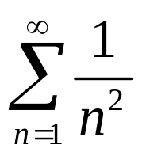
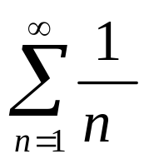
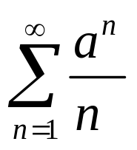
五、 级数
MATLAB中求数项级数的部分和以及函数级数的和可以调用symsum()函数。
symsum(s,v,a,b)
s是级数的通项表达式，v是求和变量，a
例1（1） （2） （3）

Slide 36
五、级数
syms n a;
s1=symsum(1/n^2,n,1,inf);
s2= symsum(1/n,n,1,inf);
s3=symsum(a^n/n,n,1,inf);
结果：s1 =pi^2/6
s2 =Inf
s3 = piecewise([1 <= a, Inf], [abs(a) <= 1 and a ~= 1, -log(1 - a)])

Slide 37
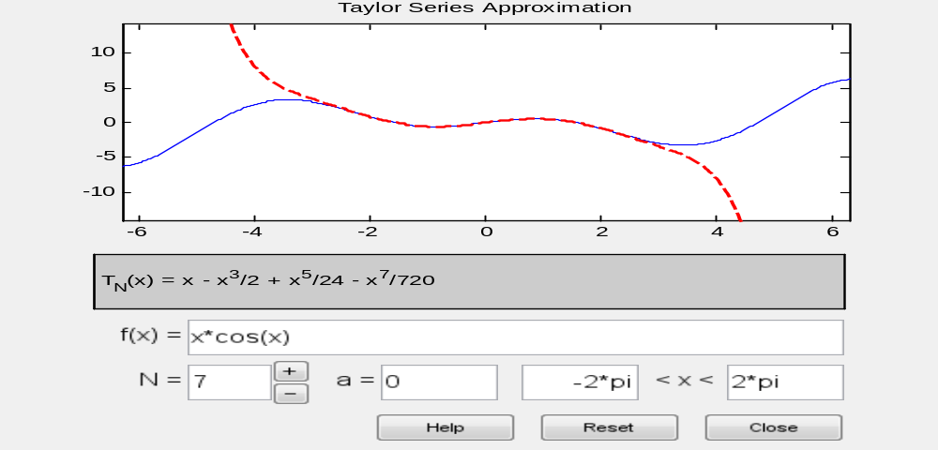
泰勒Taylor级数展开
泰勒级数逼近分析界面的调用命令：
taylortool

